Slide 1
ФОРМИРОВАНИЕ ФИНАНСОВОЙ КУЛЬТУРЫ в Липецкой области: ПУТЬ, ОСНОВАННЫЙ НА ЦЕННОСТЯХ
Липецкая
область
ШИШКОВА Галина Анатольевна, заместитель начальника управления образования и науки Липецкой области

Slide 2
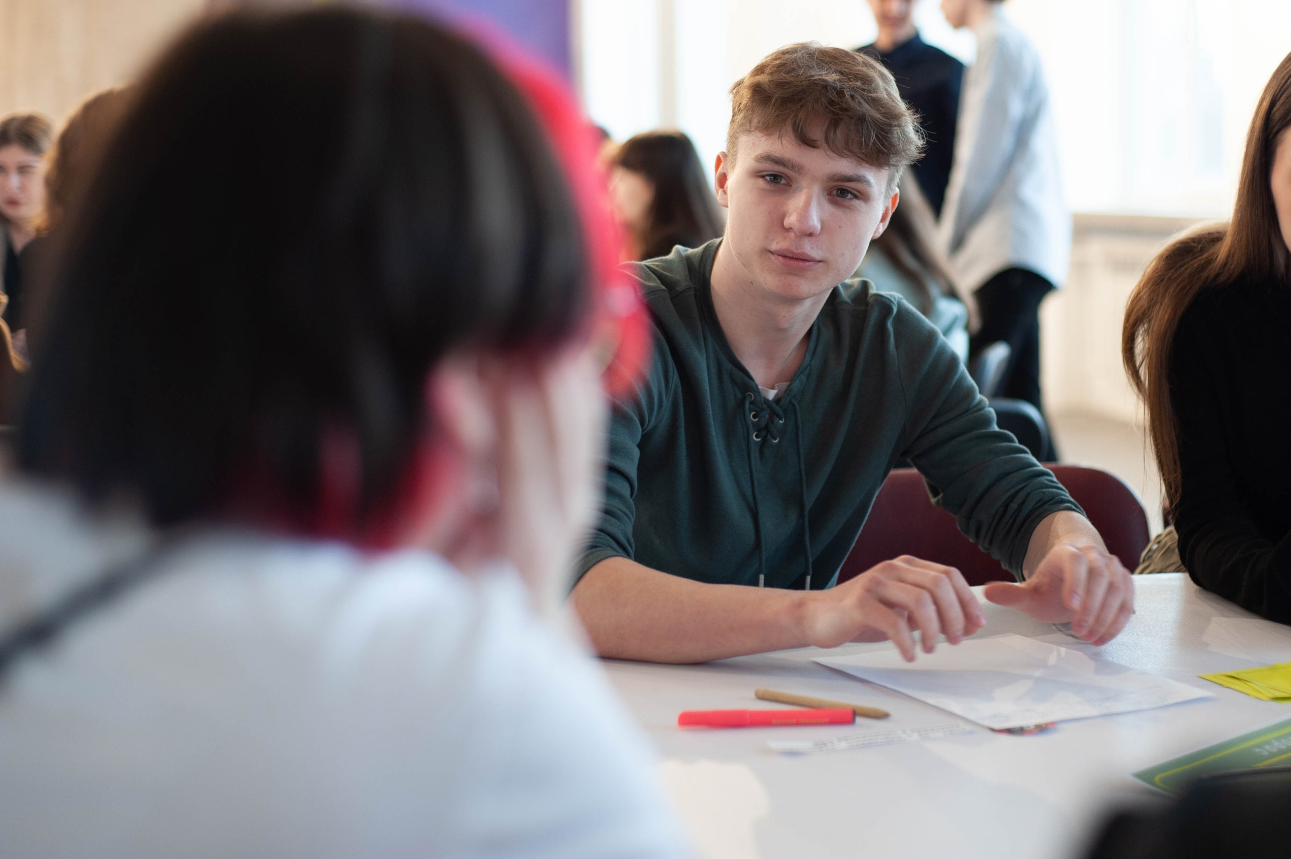
Финансовая культура –
Выбор для каждого
230
тыс.
школьники и дошкольники
30
тыс.
>
студенты
ЛИПЕЦКАЯ ОБЛАСТЬ 2023
11
тыс.
жители старшего поколения
30
тыс.
взрослое население
2022
приняли участие в очных мероприятиях

Slide 3
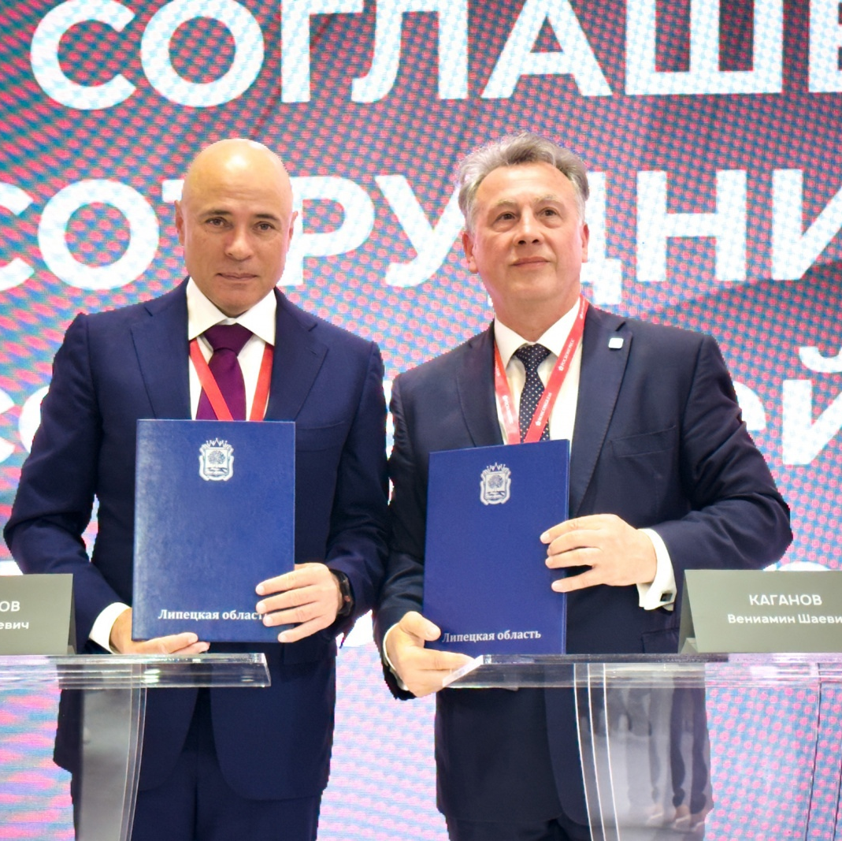
ПАРТНЕРСТВО
> 30
ОРГАНИЗАЦИЙ – ПАРТНЕРОВ реализации программы повышения финансовой грамотности в Липецкой области
ЛИПЕЦКАЯ ОБЛАСТЬ 2023
Ассоциация развития финансовой грамотности
Отделение Липецк Банка России
Липецкое отделение СФР
Совет лидеров Липецкой области
Управление экономического развития
ФНС по Липецкой области

Slide 4
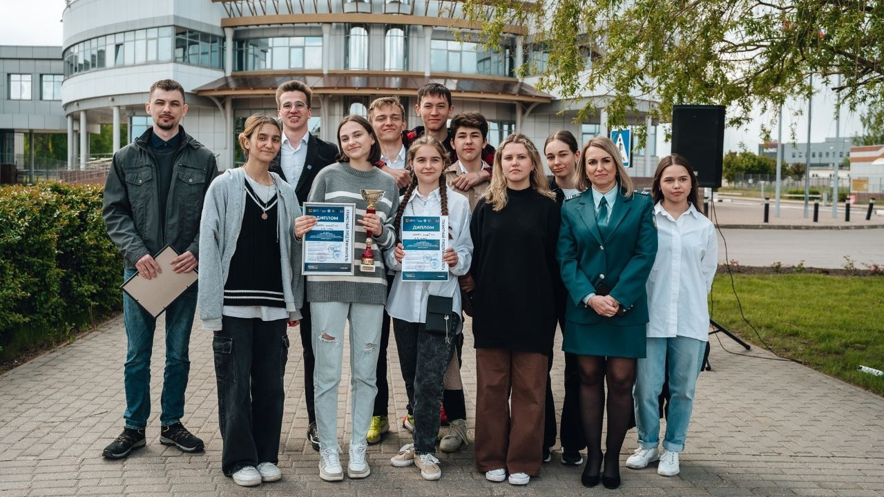
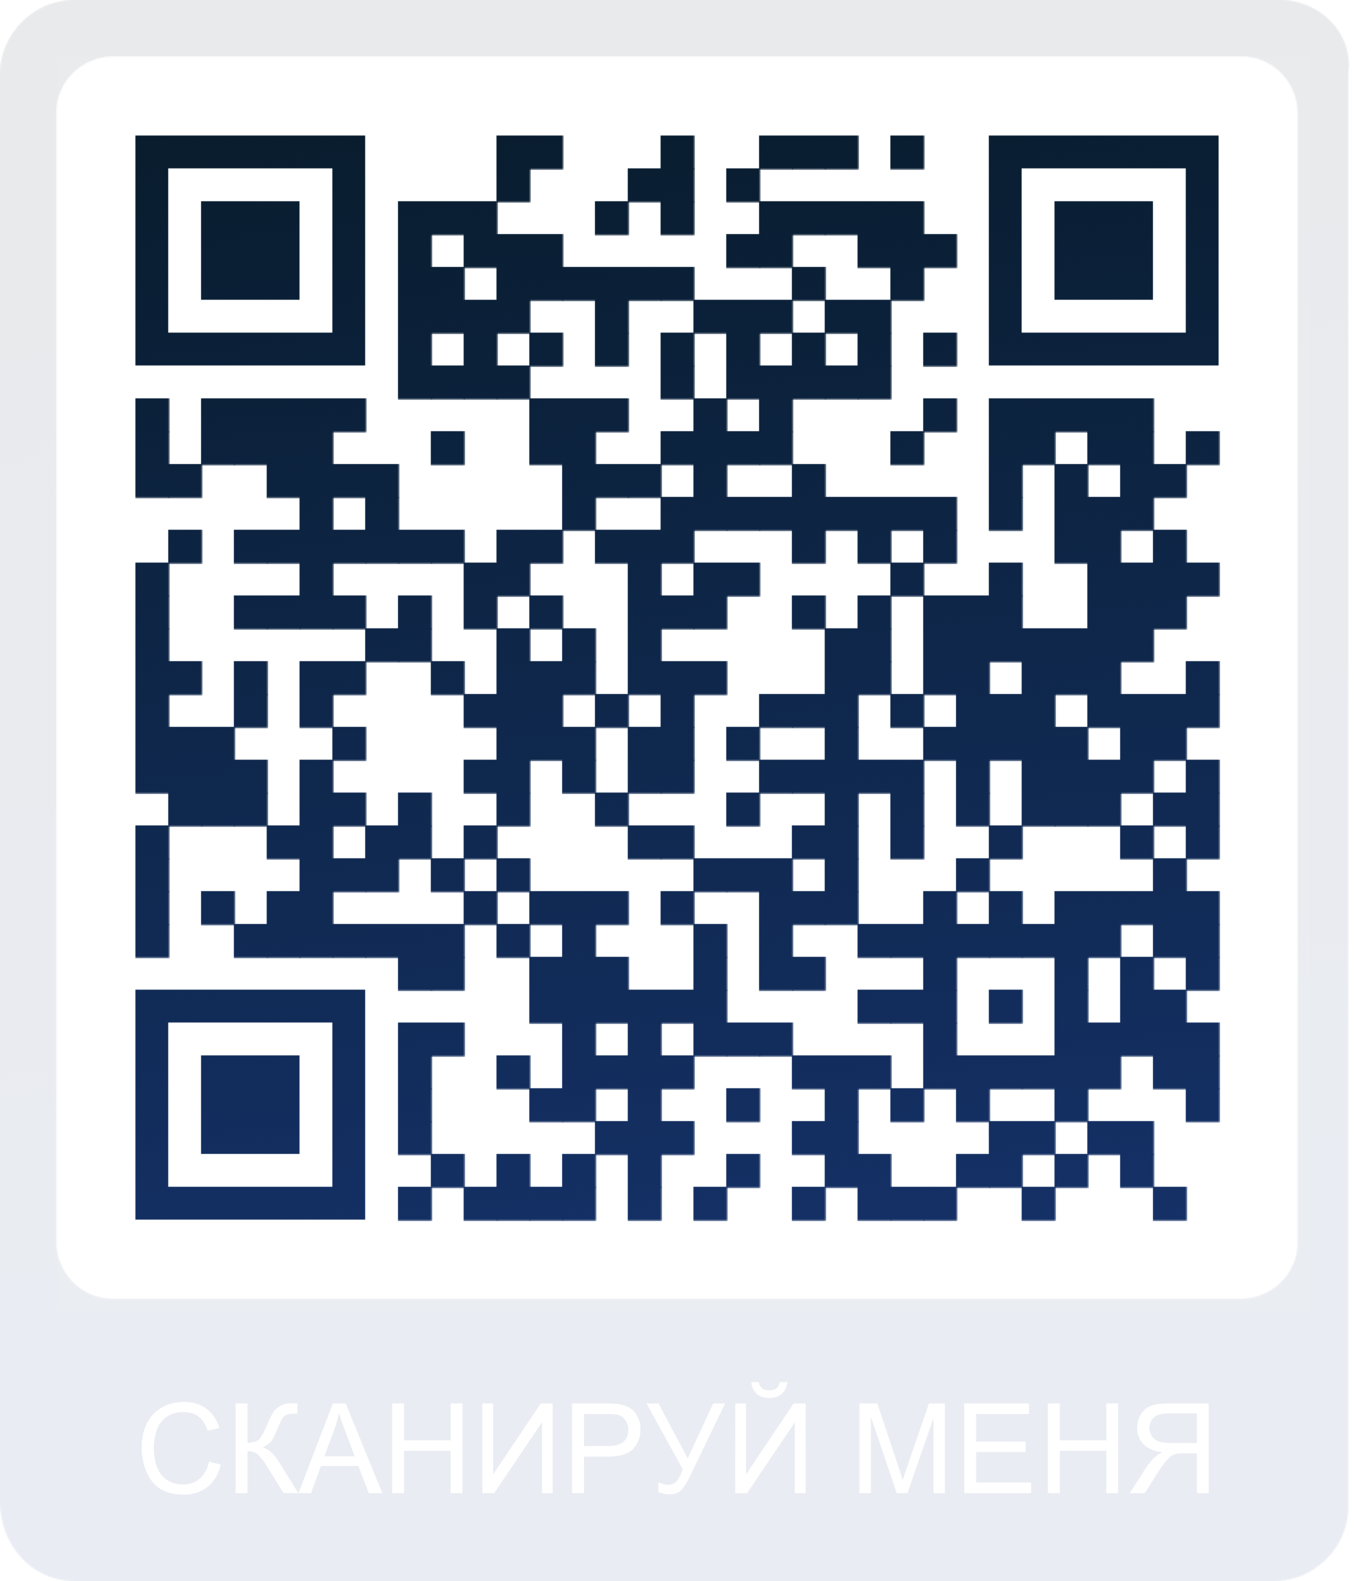
ВОЛОНТЕРСТВО
ЛИПЕЦКАЯ ОБЛАСТЬ 2023
РЕСУРСНЫЙ ЦЕНТР ВОЛОНТЕРОВ ФИНАНСОВОГО ПРОСВЕЩЕНИЯ

Slide 5
ФИНАНСОВЫЕ ЗНАНИЯ доступны КАЖДОМУ
Финансовая грамотность от «А» до «Я»
Настройки безопасности
Специальная рубрика в журнале «Золотой ключик»
Специальная рубрика в онлайн журнале «Ёж»

Slide 6
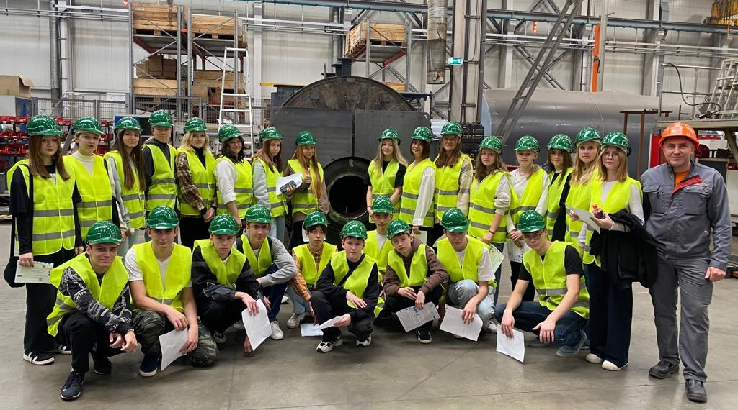
ХОЧУ ЗДЕСЬ РАБОТАТЬ
для школьников
Более 1500 школьников познакомились с предприятиями и востребованными профессиями региона
Межрегиональный экономический форум «Бизнес – зарядка»
ЛИПЕЦКАЯ ОБЛАСТЬ 2023
Фестиваль профессий «Билет в будущее»

Slide 7
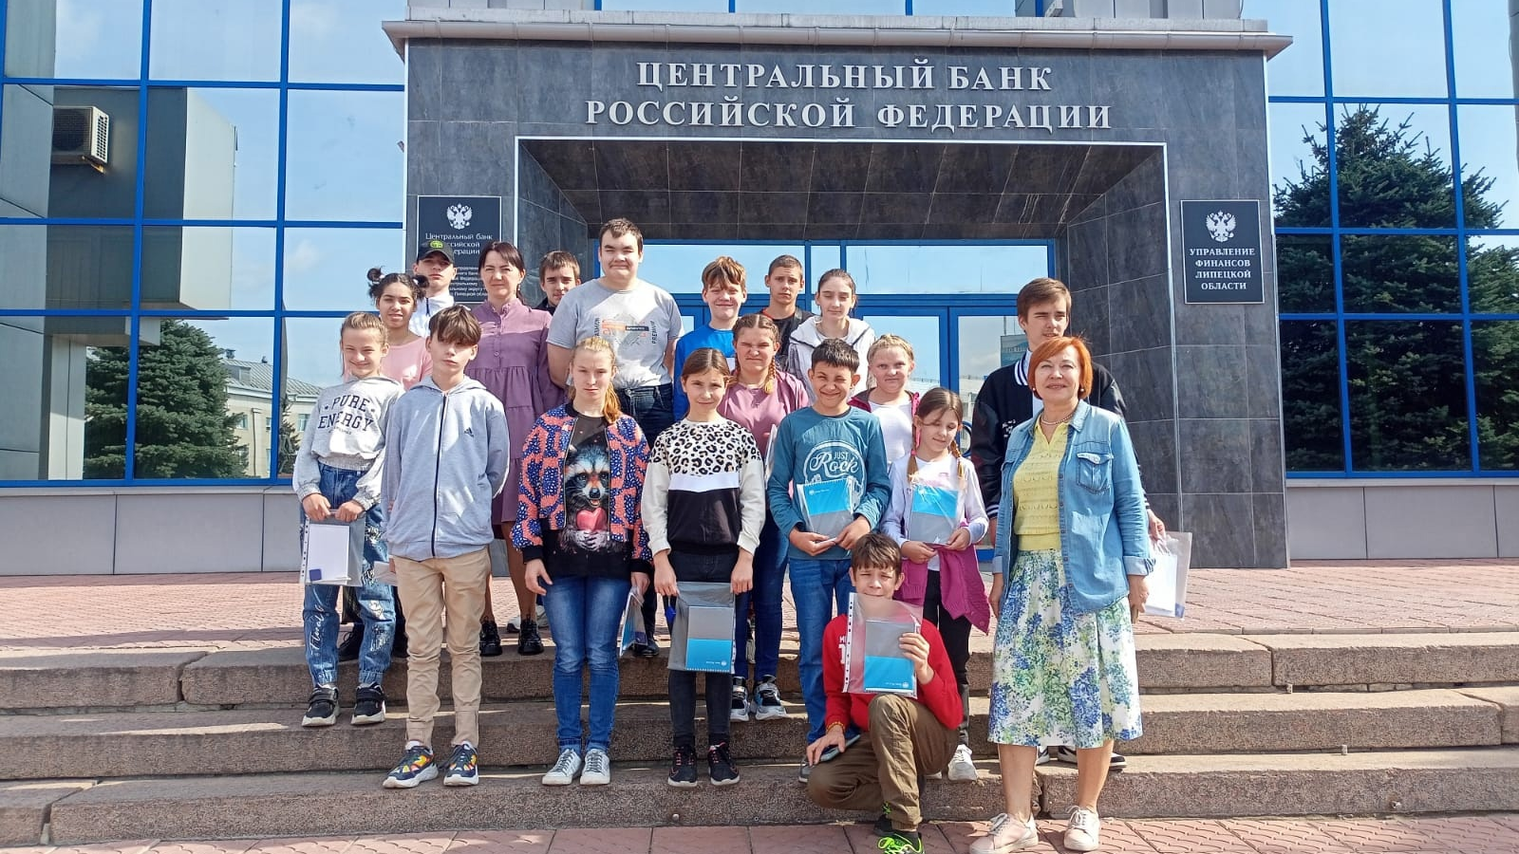
Школа успешной жизни
для детей-сирот и детей, оставшихся без попечения родителей
Образовательная программа
Первые финансовые навыки
Экскурсии в финансовые организации
ЛИПЕЦКАЯ ОБЛАСТЬ 2023

Slide 8
ЭКСПЕДИЦИЯ
ФИНАНСОВОЙ ГРАМОТНОСТИ
для сельских жителей
> 5000
участников
2
за
года
ЛИПЕЦКАЯ ОБЛАСТЬ 2023
СОБЫТИЯ ДЛЯ КАЖДОГО!
Семинары и лекции для педагогов
и населения
Встречи с представителями прокуратуры, бизнеса
ДОЛ-игры для детей и др.

Slide 9
ФИНАНСОВАЯ БЕЗОПАCНОСТЬ
ДЛЯ КАЖДОГО
16,5
тыс.
участников
ВСЕРОССИЙСКОГО УРОКА
ОТДЕЛЕНИЕ ЛИПЕЦК БАНКА РОССИИ

Slide 10
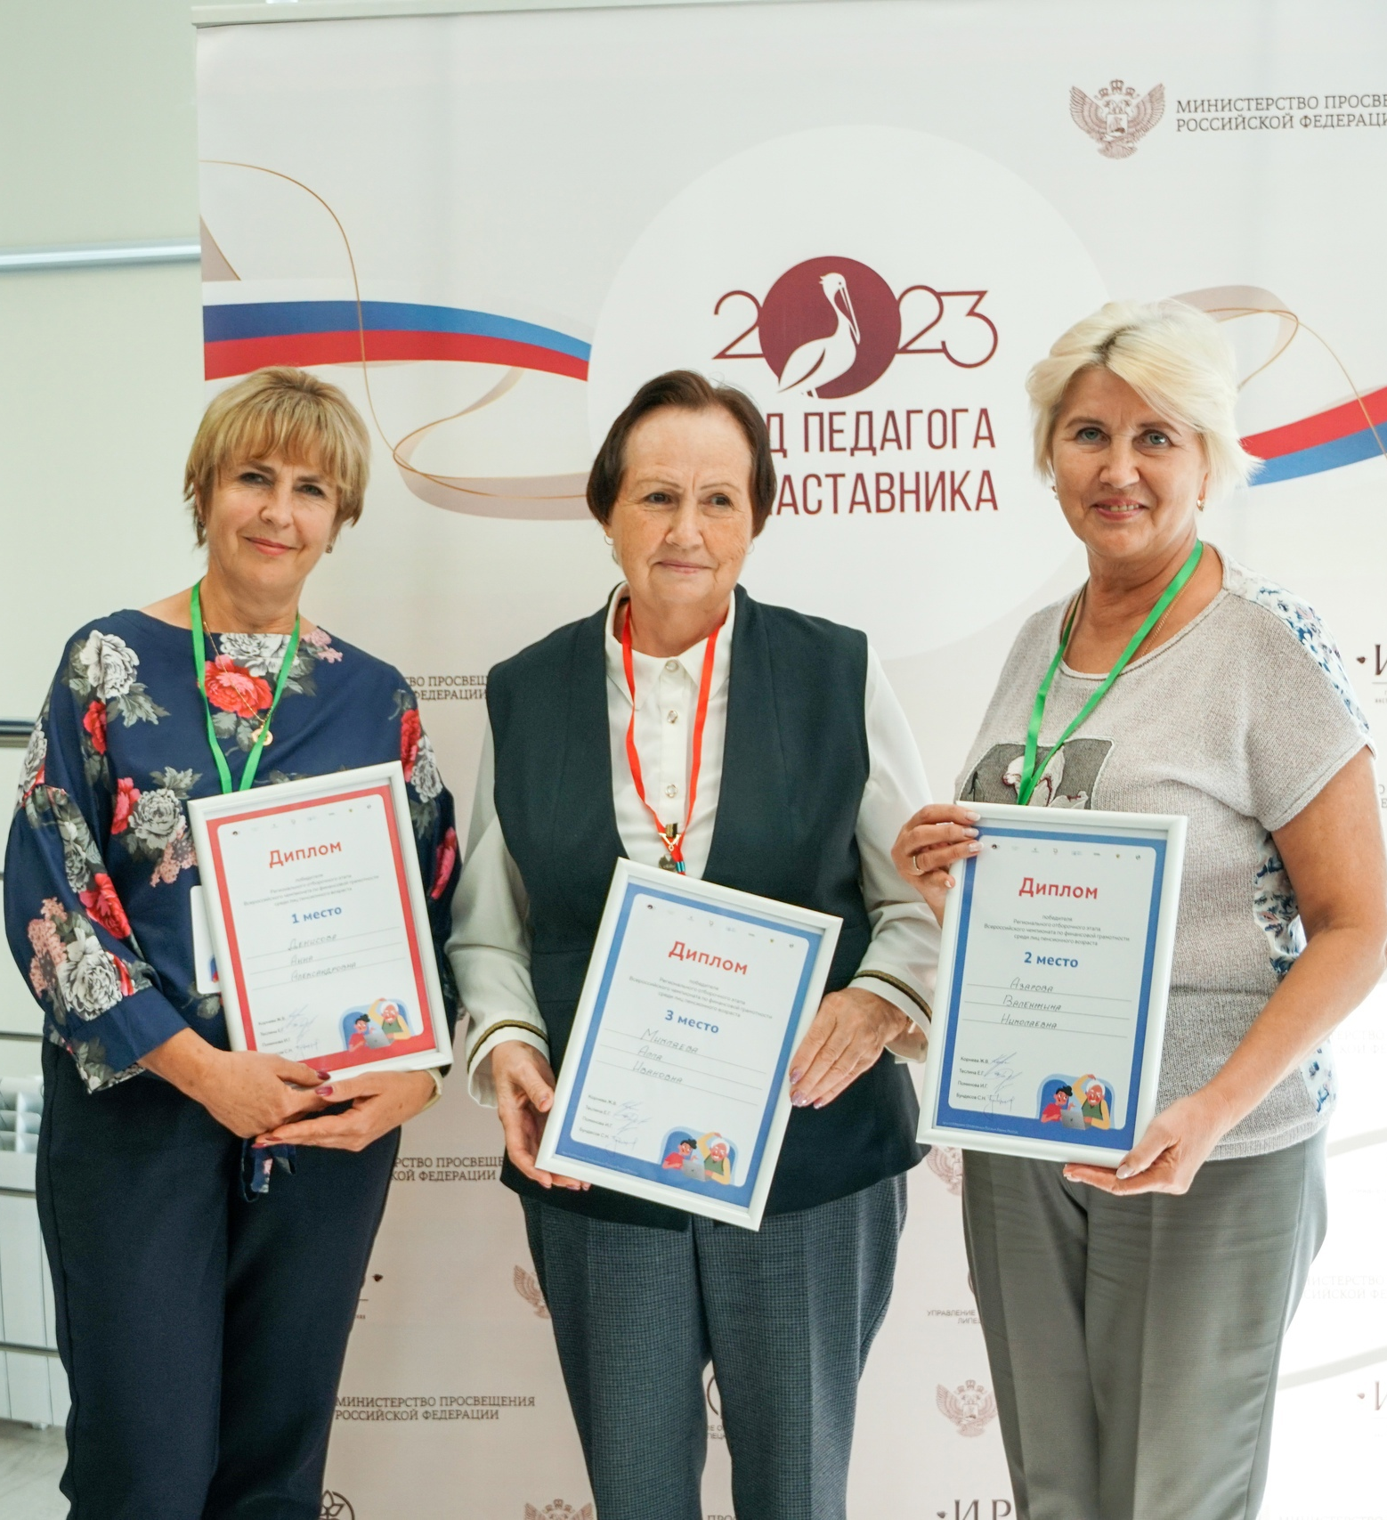
СЕРЕБРЯНЫЙ ВОЗРАСТ – ВСЁ ТОЛЬКО НАЧИНАЕТСЯ
для пожилых жителей
Прививаем культуру финансовой грамотности
ЛИПЕЦКАЯ ОБЛАСТЬ 2023
Чемпионат по финансовой грамотности среди жителей старшего поколения

Slide 11
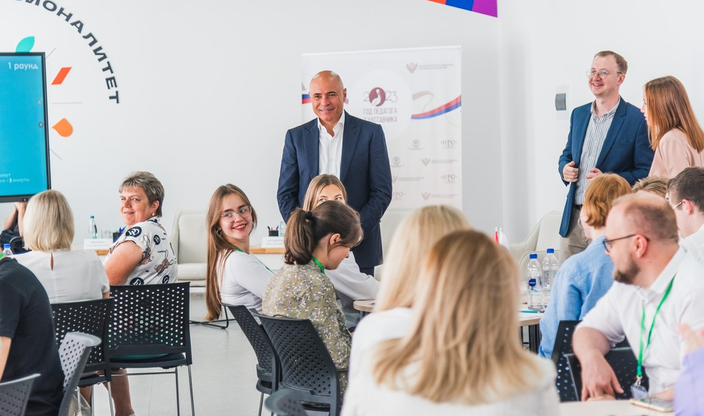
#ХочуЗдесьЖить

Slide 12
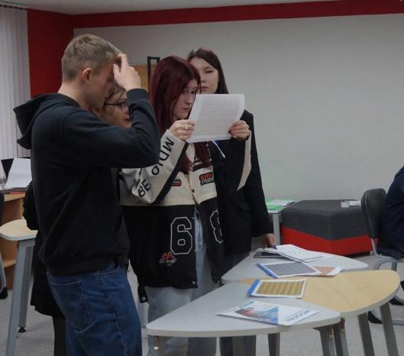
ПОДДЕРЖКА ИНИЦИАТИВ
15
школ приняли участие
5
победителей
ЛИПЕЦКАЯ ОБЛАСТЬ 2023
400
тыс. рублей
Школьный грант Губернатора
на реализацию проекта

Slide 13
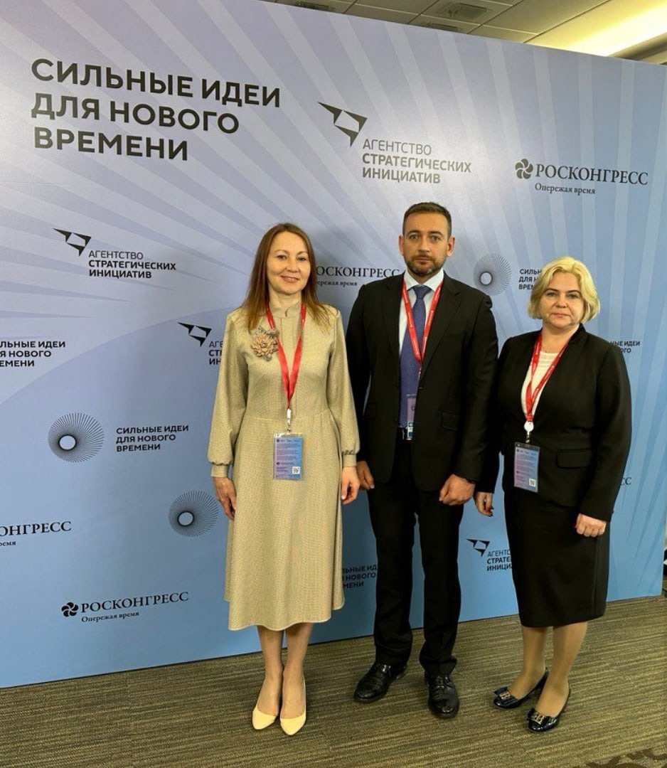
ПОДДЕРЖКА ИНИЦИАТИВ
10
МЛН.
РУБ.
БЕСЕДКА
ЛИПЕЦКАЯ ОБЛАСТЬ 2023
Центр круглосуточной психологической помощи подросткам

Slide 14
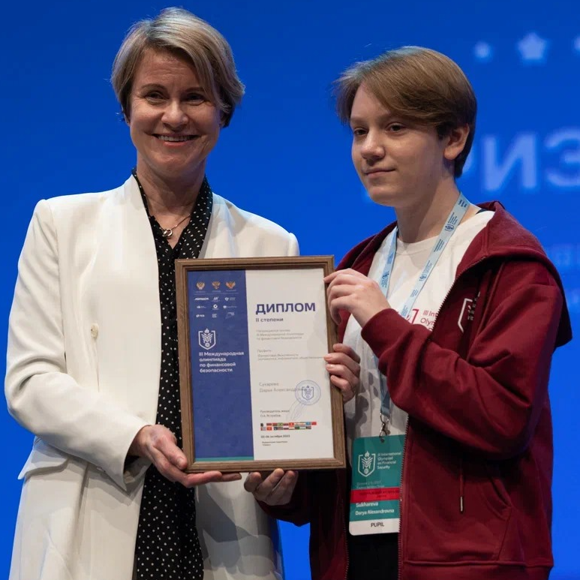
РАБОТА С ТАЛАНТАМИ
Международная олимпиада по финансовой безопасности
школ приняли участие
Всероссийский конкурс волонтеров финансового просвещения
Всероссийская олимпиада по финансовым рынкам
ЛИПЕЦКАЯ ОБЛАСТЬ 2023
Всероссийская олимпиада «Высшая проба»
Всероссийская олимпиада «Финатлон для старшеклассников»
16
победителей

Slide 15
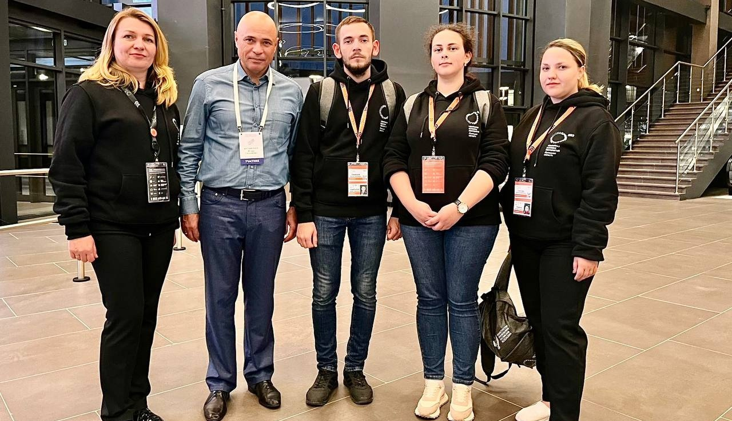
УСТОЙЧИВОЕ РАЗВИТИЕ (ESG)
Организация и управление ЭОГ – проектами (ESG-проектами)
Деловой ESG - завтрак
ЛИПЕЦКАЯ ОБЛАСТЬ 2023

Slide 17
ОРИЕНТИРЫ 2030
ЦЕЛЕВЫЕ АУДИТОРИИ
ПОДГОТОВКА ЭКСПЕРТОВ
Работа с деловыми объединениями по включению основ финансовой культуры в программы адаптации и образовательного сопровождения работников предприятий
Поддержка волонтерского движения
Подготовка финансовых консультантов
МЕРОПРИЯТИЯ
Разработка и реализация проектов по формированию поведенческих установок финансово грамотного поведения населения
Развитие инициативного бюджетирования и направлений общественных финансов
Информационная поддержка актуальных тем: долгосрочное инвестирование, цифровизация финансовых инструментов
Социальная реклама финансово грамотных решений

Slide 18
ФОРМИРОВАНИЕ ФИНАНСОВОЙ КУЛЬТУРЫ в Липецкой области: ПУТЬ, ОСНОВАННЫЙ НА ЦЕННОСТЯХ
Липецкая
область
ШИШКОВА Галина Анатольевна, заместитель начальника управления образования и науки Липецкой области

